Slide 1

ĐẠI HỌC QUỐC GIA THÀNH PHỐ HỒ CHÍ MINH TRƯỜNG ĐẠI HỌC CÔNG NGHỆ THÔNG TIN
THIẾT KẾ GIAO DIỆN PHẦN MỀM NGHE NHẠC
Giảng viên: ThS. Tạ Thu Thủy.
Huỳnh Văn Tín.
Lớp IE106.K11, Nhóm 7.
Vũ Cao Nguyên.
Nguyễn Hồng Phong.
Trần Nghĩa.
Nguyễn Phước Duy.
1

Slide 2



Nội dung
1. Khảo sát và phân tích.
2. Thiết kế chi tiết layout.
3. Demo.
4. Đánh giá và nhận xét.
5. Hướng phát triển.
2

Slide 3
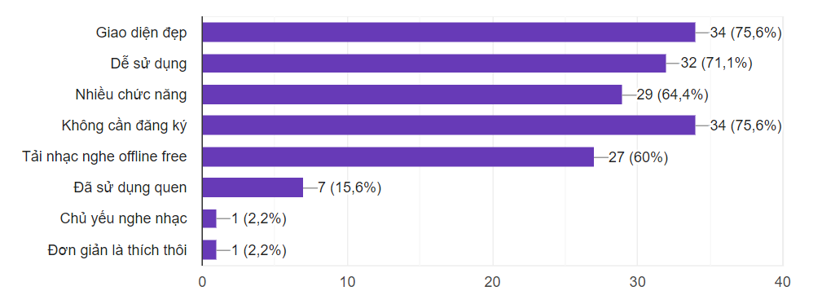
1. Khảo sát và phân tích
Lý do người sử dụng tải và sử dụng phần mềm
3

Slide 4
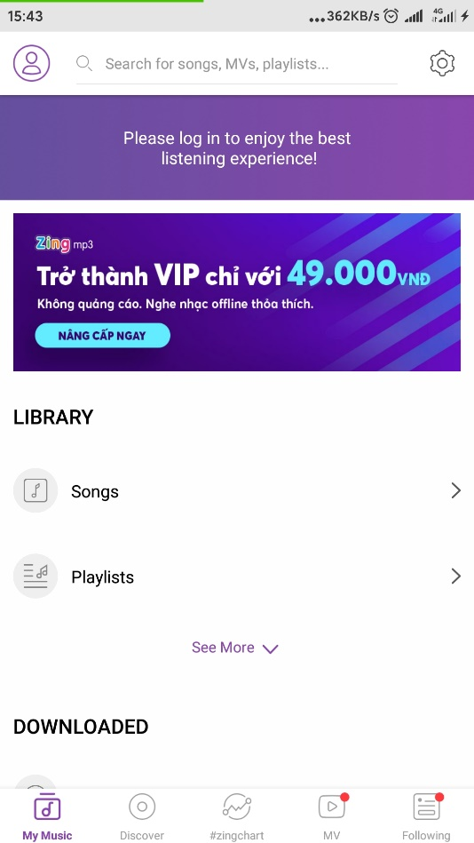
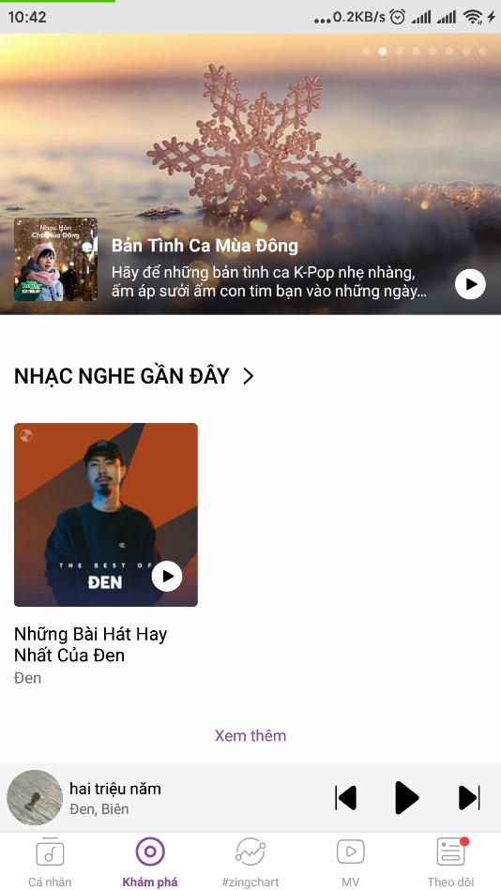
Zing MP3
1. Khảo sát và phân tích
Giao diện được chia thành 5 tab chính.
Màu sắc kết hợp giữa màu tím và nền màu trắng.
Sử dụng các icon kết hợp với tên.
Có đầy đủ các chức năng mà người dùng cần.
Tab phát nhạc nằm trên 5 tab chính.
4

Slide 5
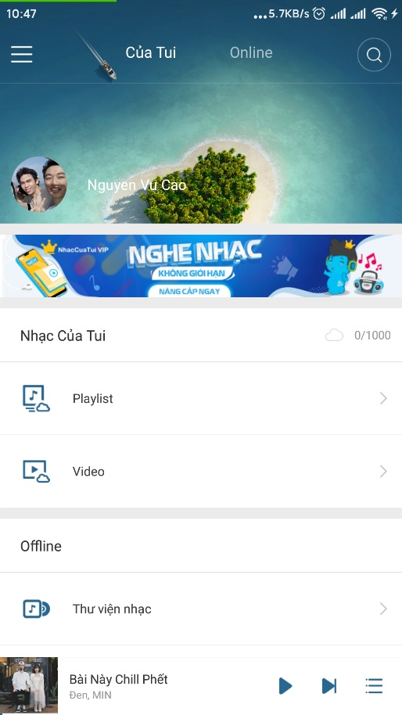
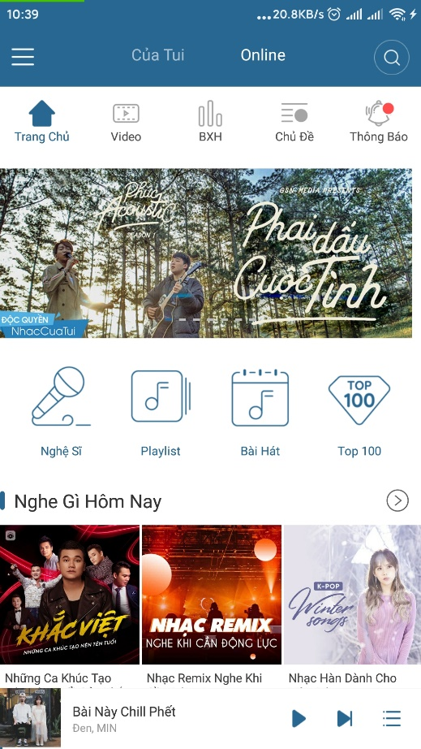
NhacCuaTui
1. Khảo sát và phân tích
Giao diện được chia thành 4 tab chính.
Màu kết hợp giữa màu xanh và nền màu trắng.
Sử dụng các icon kết hợp với tên.
Có đầy đủ các chức năng mà người dùng cần.
Tab phát nhạc nằm cuối màn hình.
5

Slide 6
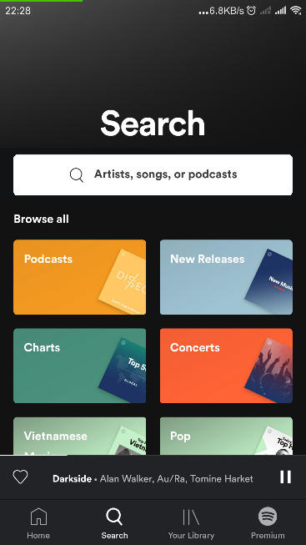
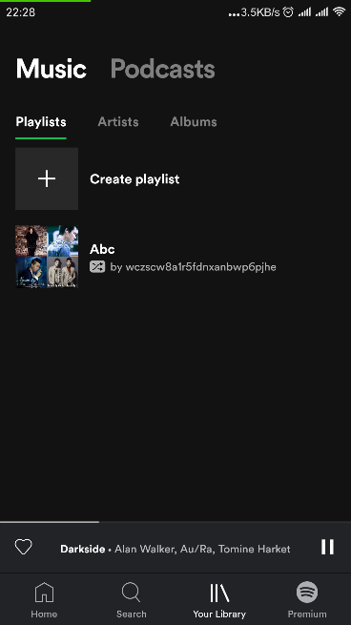
Spotify
1. Khảo sát và phân tích
Giao diện được chia thành 4 tab chính.
Màu kết hợp giữa nền đen và chữ trắng.
Sử dụng các icon kết hợp với tên.
Có đầy đủ các chức năng mà người dùng cần.
Tab phát nhạc nằm trên 5 tab chính.
6

Slide 7
1. Khảo sát và phân tích
Nhận xét
Màu sắc kết hợp cần sự hài hòa giữa nền và chữ.
Nên sử dụng các icon kết hợp với tên
Có đầy đủ các chức năng mà người dùng cần.
Không cần đăng ký tài khoản và có thể tải nhạc offline.
Phần mềm cần đơn giản và dễ sử dụng.
Đa số người dùng xóa và cài lại khi có lỗi.
7

Slide 8
1. Khảo sát và phân tích
Kết luận
Giao diện được quan tâm nhiều hơn tính năng nghe nhạc.
Giao diện, thao tác đơn giản nhưng phải đủ tính năng.
Nhu cầu nghe nhạc offline cao.
Người dùng có xu hướng tự giải quyết khi phần mềm có vấn đề.
8

Slide 9
2. Thiết kế chi tiết layout.
Một số layout đã thiết kế
Layout trang chủ
Layout cá nhân
Layout đăng nhập
Layout thông tin cá nhân
Layout bài hát đang phát
Layout danh sách đang phát
Layout thông tin bài hát
Layout tìm kiếm bài hát
Layout cài đặt
9

Slide 10
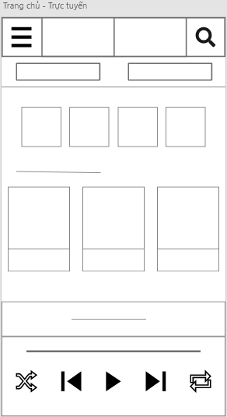
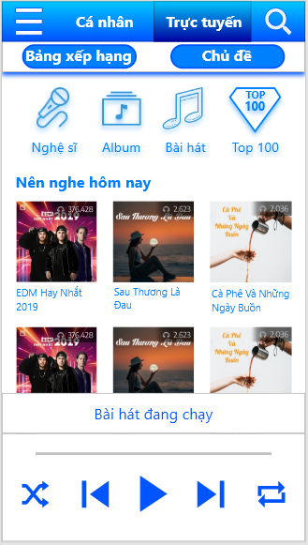
2. Thiết kế chi tiết layout.
Trực tuyến.
10

Slide 11
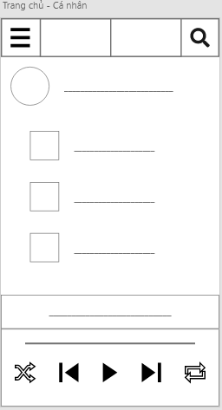
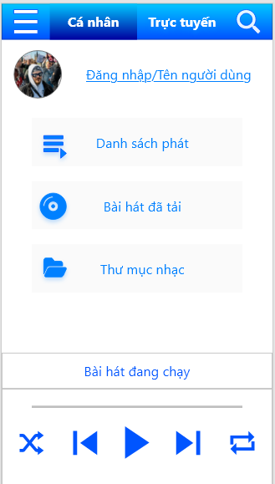
2. Thiết kế chi tiết layout.
Cá nhân.
11

Slide 12
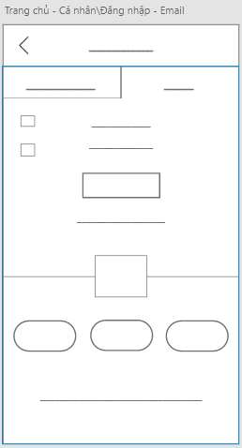
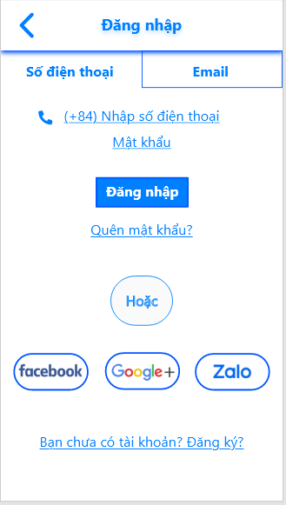
2. Thiết kế chi tiết layout.
Đăng nhập.
12

Slide 13
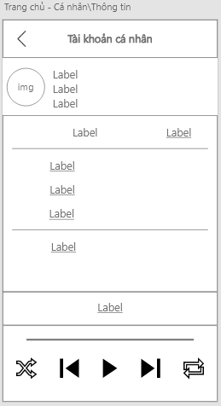
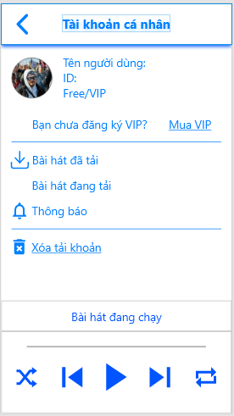
2. Thiết kế chi tiết layout.
Thông tin
cá nhân.
13

Slide 14
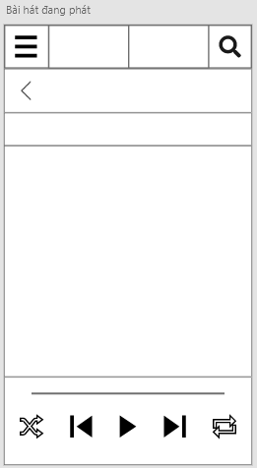
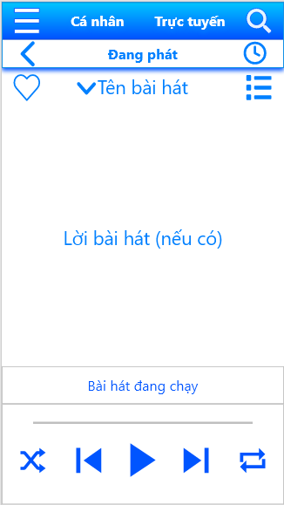
2. Thiết kế chi tiết layout.
Trình phát nhạc
14

Slide 15
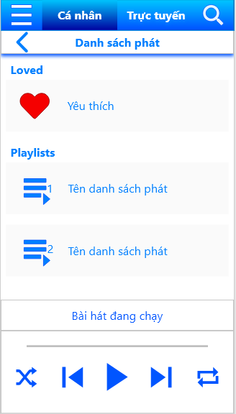
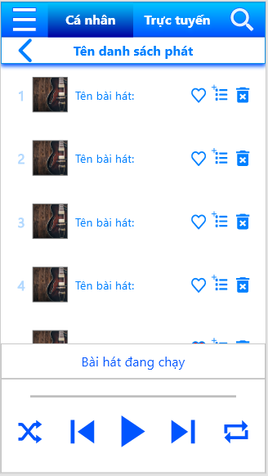
2. Thiết kế chi tiết layout.
Danh sách phát nhạc
15

Slide 16
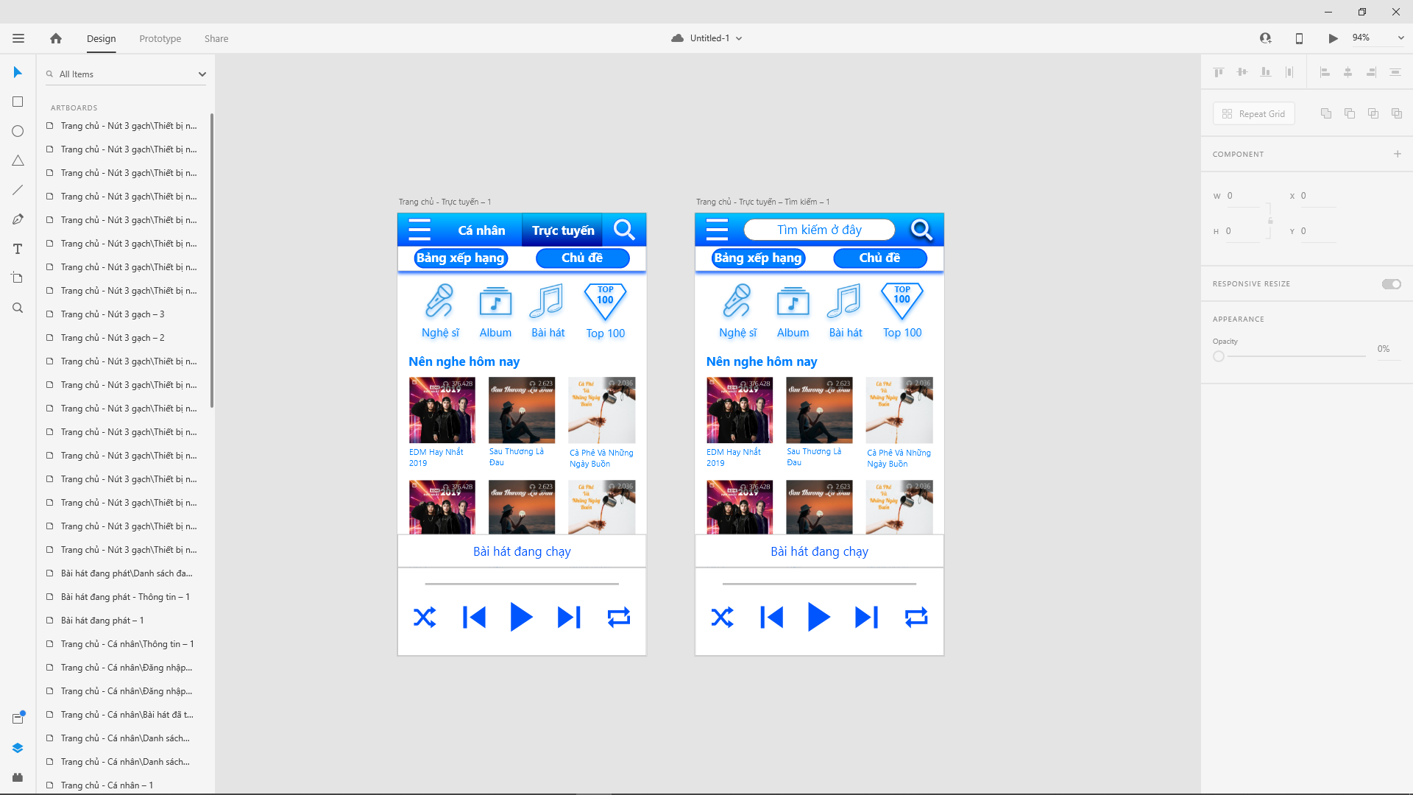
3. Demo.
Adobe XD
16

Slide 17
4. Đánh giá và nhận xét.
4.1 Về giao diện thiết kế.
Ưu điểm:
Giao diện đầy đủ những tính năng cơ bản mà người dùng cần.
Có tính năng tùy chỉnh giao diện sáng tối tùy theo sở thích người dùng.
Bố cục được thiết kế tương đồng với bố cục của các phần mềm nghe nhạc khác đem lại sự quen thuộc.
Các chức năng được thiết kế đơn giản, dễ hiểu và sử dụng
17

Slide 18
4. Đánh giá và nhận xét.
4.1 Về giao diện thiết kế.
Nhược điểm:
Phối màu chưa được đẹp mắt.
Các đối tượng như icon, nút bấm(button) chưa được thiết kế chi tiết, tỉ mỉ nên trông còn thô sơ.
Chưa có nhiều tính năng tiện ích.
18

Slide 19
4. Đánh giá và nhận xét.
4.2 Quá trình thiết kế.
Ưu điểm:
Học được cách làm việc nhóm.
Biết sử dụng các công cụ thiết kế prototype như Adobe XD để thiết kế giao diện và tạo tương tác cho giao diện.
Biết sử dụng nhiều plugin được cung cấp từ bên thứ ba để hỗ trợ quá trình thiết kế.
Các thành viên làm việc chăm chỉ, có sự tương tác.
19

Slide 20
4. Đánh giá và nhận xét.
4.2 Quá trình thiết kế.
Nhược điểm:
Quá trình thiết kế còn phát sinh nhiều lỗi gây bất đồng bộ về font chữ, màu sắc, bố cục và kích cỡ của các đối tượng.
Tốn nhiều thời gian để sửa lỗi gây chậm trễ về tiến độ.
20

Slide 21
5. Hướng phát triển.
Tạo thành ứng dụng thực tế từ đồ án.
Xây dựng trên nền tảng Web và tablet.
Sử dụng Adobe để thiết kế giao diện và tạo prototype cho các đề tài khác.
Sử dụng các công cụ khác để phát triển thêm chức năng
21

Slide 22
Tài liệu tham khảo
[link] https://news.zing.vn/zing-mp3-thay-doi-giao-dien-them-nhieu-tinh-nang-tien-dung-post704157.html (truy cập lần cuối 10/10/2019)
[link] https://www.thegioididong.com/tin-tuc/zing-mp3-doi-dau-nhaccuatui-ke-tam-lang-nguoi-nua-can-ban-lua-chon-ung-dung-nao-701806 (truy cập lần cuối 10/10/2019).
[link] http://genk.vn/zing-mp3-ra-mat-phien-ban-moi-lot-xac-ve-giao-dien-dap-ung-xu-huong-nghe-nhac-moi-20161208143340514.chn (truy cập lần cuối 15/10/2019).
23

Slide 23


Cảm ơn thầy, cô và các bạn
đã lắng nghe.
Thảo luận
22

